Slide 1
Kriteria Pengendalian Pencemaran Air
(P P A)
Pembinaan PUSAKA Lingkungan – Bidang PPKL – DLH Provinsi Jawa Timur

Slide 2
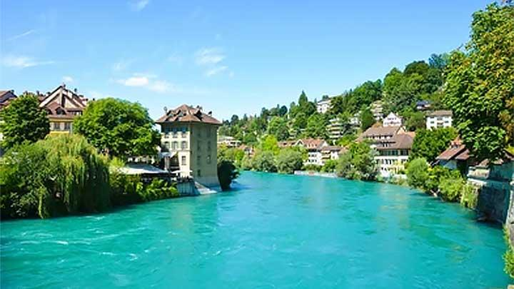

7 Kriteria Pelaksanaan PPA
7. PEMENUHAN KETENTUAN TEKNIS IPAL
1. KOMPETENSI PERSONIL
2. KEPEMILIKAN PERSETUJUAN TEKNIS (PERIZINAN)
6. PEMENUHAN
BAKU MUTU
3. KELENGKAPAN TITIK PENAATAN DAN TITIK PANTAU
5. KELENGKAPAN JUMLAH DATA YANG DILAPORKAN
4. KELENGKAPAN PARAMETER AIR LIMBAH
@dlhjatim
@ppkl_dlh.jatim

Slide 3
1. Kompetensi Personil
Memiliki minimal :
1 personil Penanggungjawab Operasional Pengolahan Air limbah
1 Personil Penanggungjawab Pengendalian Pencemaran Air
yang tersertifikasi sesuai PermenLHK No. 5 Thn 2018
(Sertifikasi BNSP)
@dlhjatim
@ppkl_dlh.jatim

Slide 4
2. Kepemilikan Persetujuan Teknis (Perizinan)
Semua saluran pembuangan / pemanfaatan air limbah yang menuju ke badan air / laut / formasi tertentu / aplikasi tanag telah dilengkapi Izin/PERTEK
Sesuai Permen LHK Nomor 5 Tahun 2021, jenis persetujuan teknis pembuangan/pemanfaatan air limbah dibagi menjadi 5 yang diantaranya:
Pertek Pembuangan Air Limbah ke Badan Air Permukaan
Pertek Pembuangan Air Limbah ke Formasi Tertentu
Pertek Pemanfaatan Air Limbah ke Formasi Tertentu
Pertek Pemanfaatan Air Limbah untuk Aplikasi ke Tanah
Pertek Pembuangan Air Limbah ke Laut
@dlhjatim
@ppkl_dlh.jatim

Slide 5

3. Kelengkapan Titik Penaatan dan Titik Pantau
Melakukan pemantauan terhadap seluruh titik penaatan dan/atau titik pantau sesuai ketentuan yang diwajibkan dlm Izin / Pertek / Dokumen Lingkungan
Titik Penaatan adalah titik outlet / effluent yang dilakukan pengujian kualitas air limbahnya selama 1 bulan sekali sesuai baku mutu usaha / kegiatan pada Permen LHK No. 5 Tahun 2021
Titik Pantau adalah 2 (dua) titik pemantauan pada area pembuangan / pemanfaatan air limbah yang mewakili upstream dan downstream dari aliran air yang dilakukan pengujian kualitas air limbahnya selama 6 bulan sekali sesuai PP No. 22 Tahun 2021
@dlhjatim
@ppkl_dlh.jatim

Slide 6

4. Kelengkapan Parameter Air Limbah
Melakukan pemantauan terhadap seluruh parameter (bulanan & harian) sesuai dengan ketentuan dalam izin / pertek / dokumen lingkungan dan/atau peraturan PUU
Parameter Titik Penaatan (bulanan) mengacu muatan dalam
Pertek yang dimiliki dan/atau Permen LHK No 5 Tahun 2021
Parameter Titik Penaatan (harian) mengacu pada muatan dalam Pertek yang dimilki dan/atau dokumen lingkungan yang biasanya diwajibkan 2 (dua) parameter yakni pH dan debit air limbah harian
Parameter Titik Pantau (6 bulan sekali) mengacu pada muatan dalam Pertek dan/atau PP No 22 Tahun 2021
@dlhjatim
@ppkl_dlh.jatim

Slide 7
5. Kelengkapan Jumlah Data yang Dilaporkan
Melaporkan data pemantauan setiap patameter untuk seluruh titik penaatan dan titik pantau sesuai ketentuan dalam izin / pertek / dokumen lingkungan dan/atau peraturan PUU
Melaporkan data perhitungan beban pencemar air limbah jika diwajibkan dalam izin / pertek / dokumen lingkungan dan/atau peraturan PUU yang dimiliki
Parameter Titik Penaatan dilakukan pengujian 1 bulan sekali
Parameter Titik Pantau dilakukan pengujian 6 bulan sekali
serta melaporkan pemantauan tersebut pada DLH Kab./Kota dan DLH Provinsi secara manual, kepada KLHK melalui SIMPEL
@dlhjatim
@ppkl_dlh.jatim

Slide 8

6. Pemenuhan Baku Mutu
Hasil pemantauan titik penaatan bulanan maupun harian wajib memenuhi baku mutu sesuai ketetapan dalam izin / pertek / dokumen lingkungan dan/atau peraturan PUU yang dimiliki
*Hasil pemantauan titik pantau tidak diwajibkan memenuhi baku mutu karena hasil pengujian dari titik pantau diperuntukan untuk menilai efisiensi Sistem Instalasi Pengolahan Air Limbah (IPAL)
@dlhjatim
@ppkl_dlh.jatim

Slide 9
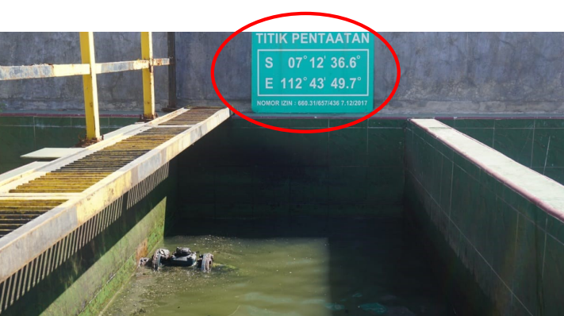
7. Pemenuhan Ketentuan Teknis IPAL
Memenuhi seluruh ketentuan teknis dalam IPAL yang diantaranya:
1. Melengkapi Titik Penaatan Dengan Nama Dan Titik Koordinat
@dlhjatim
@ppkl_dlh.jatim

Slide 10
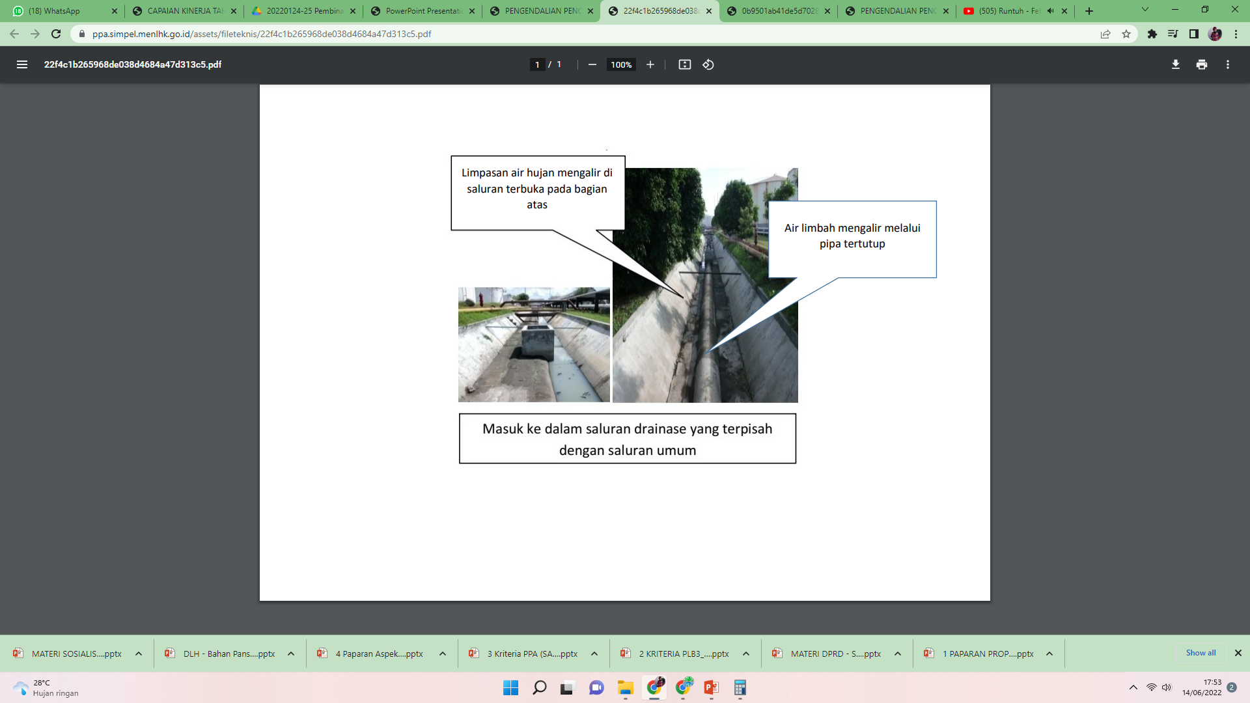
7. Pemenuhan Ketentuan Teknis IPAL
2. Memisahkan Saluran Air Limbah Dengan Limpasan Air Hujan
@dlhjatim
@ppkl_dlh.jatim

Slide 11
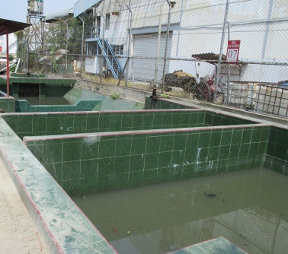
7. Pemenuhan Ketentuan Teknis IPAL
3. Membuat Saluran Air Limbah Yang Kedap Air
@dlhjatim
@ppkl_dlh.jatim

Slide 12
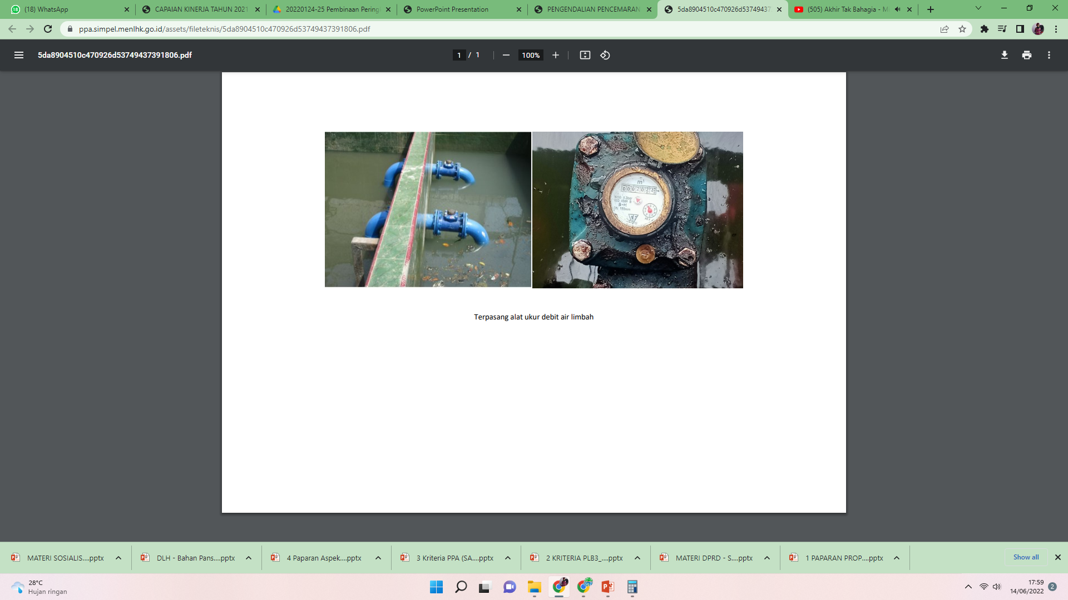
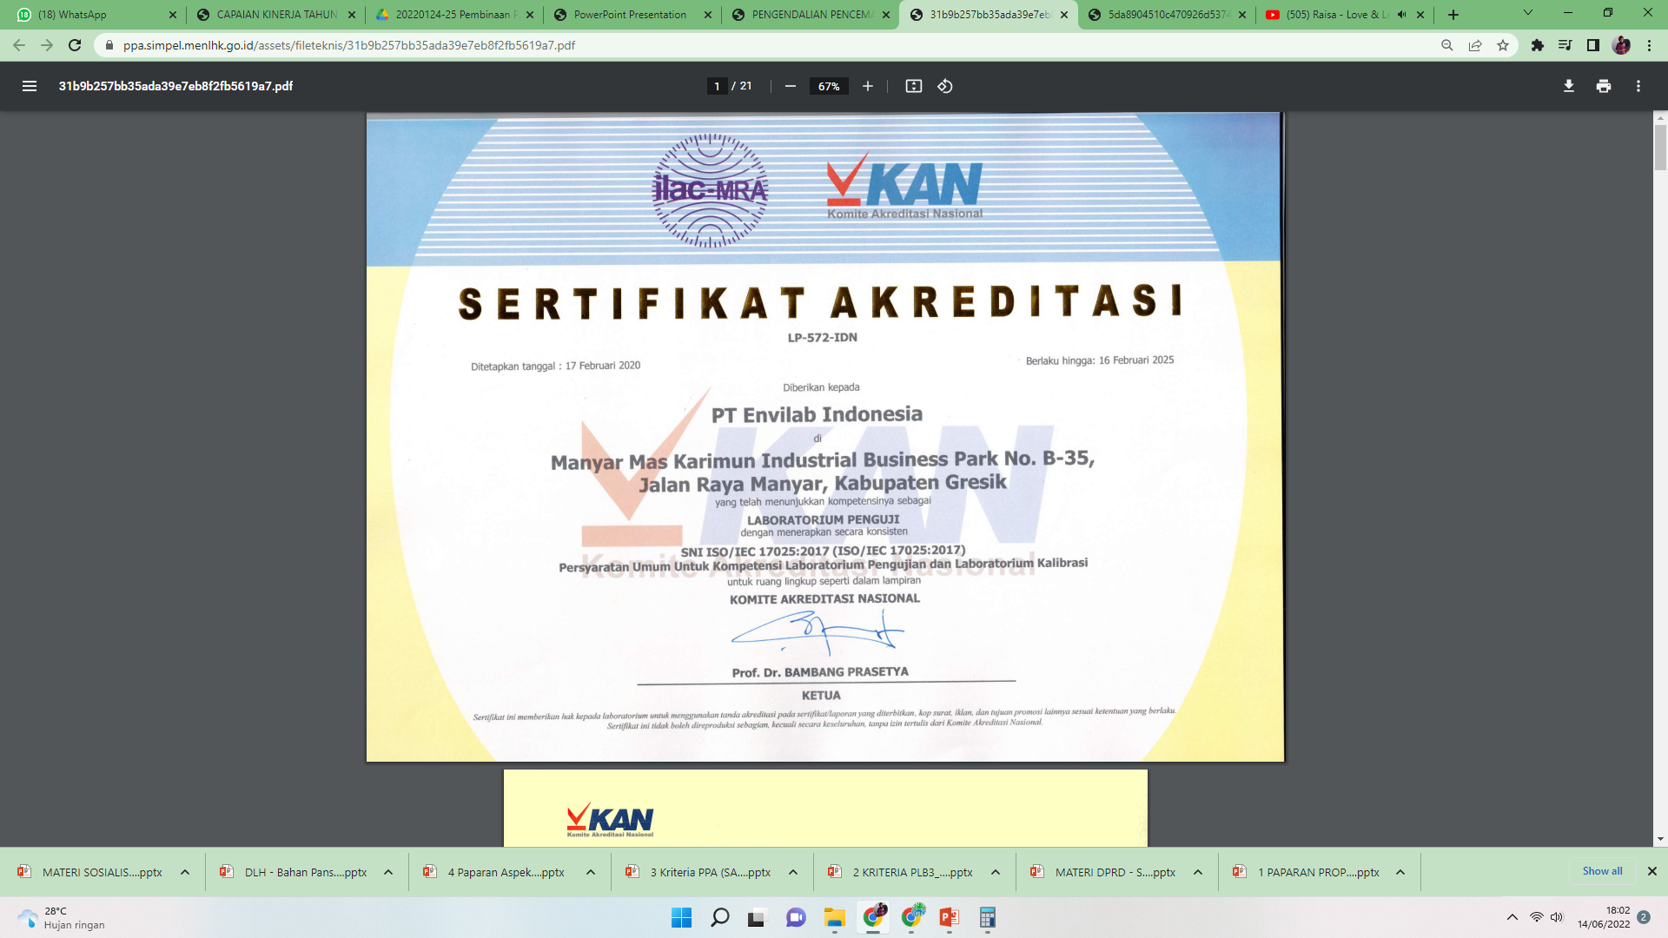
7. Pemenuhan Ketentuan Teknis IPAL
4. Memasang Alat Pengukur Debit (Flowmeter)
5. Menggunakan Jasa Laboratorium Terakreditas KAN dan Registrasi KLHK
@dlhjatim
@ppkl_dlh.jatim

Slide 13
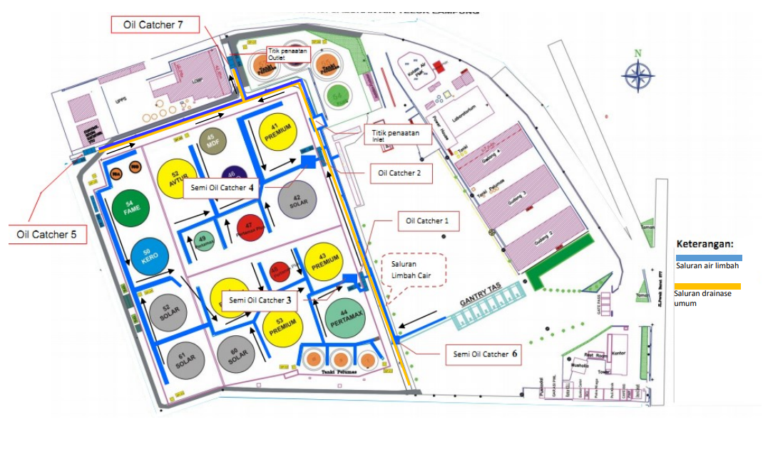
7. Pemenuhan Ketentuan Teknis IPAL
6. Tidak Melakukan Pengenceran
@dlhjatim
@ppkl_dlh.jatim

Slide 14
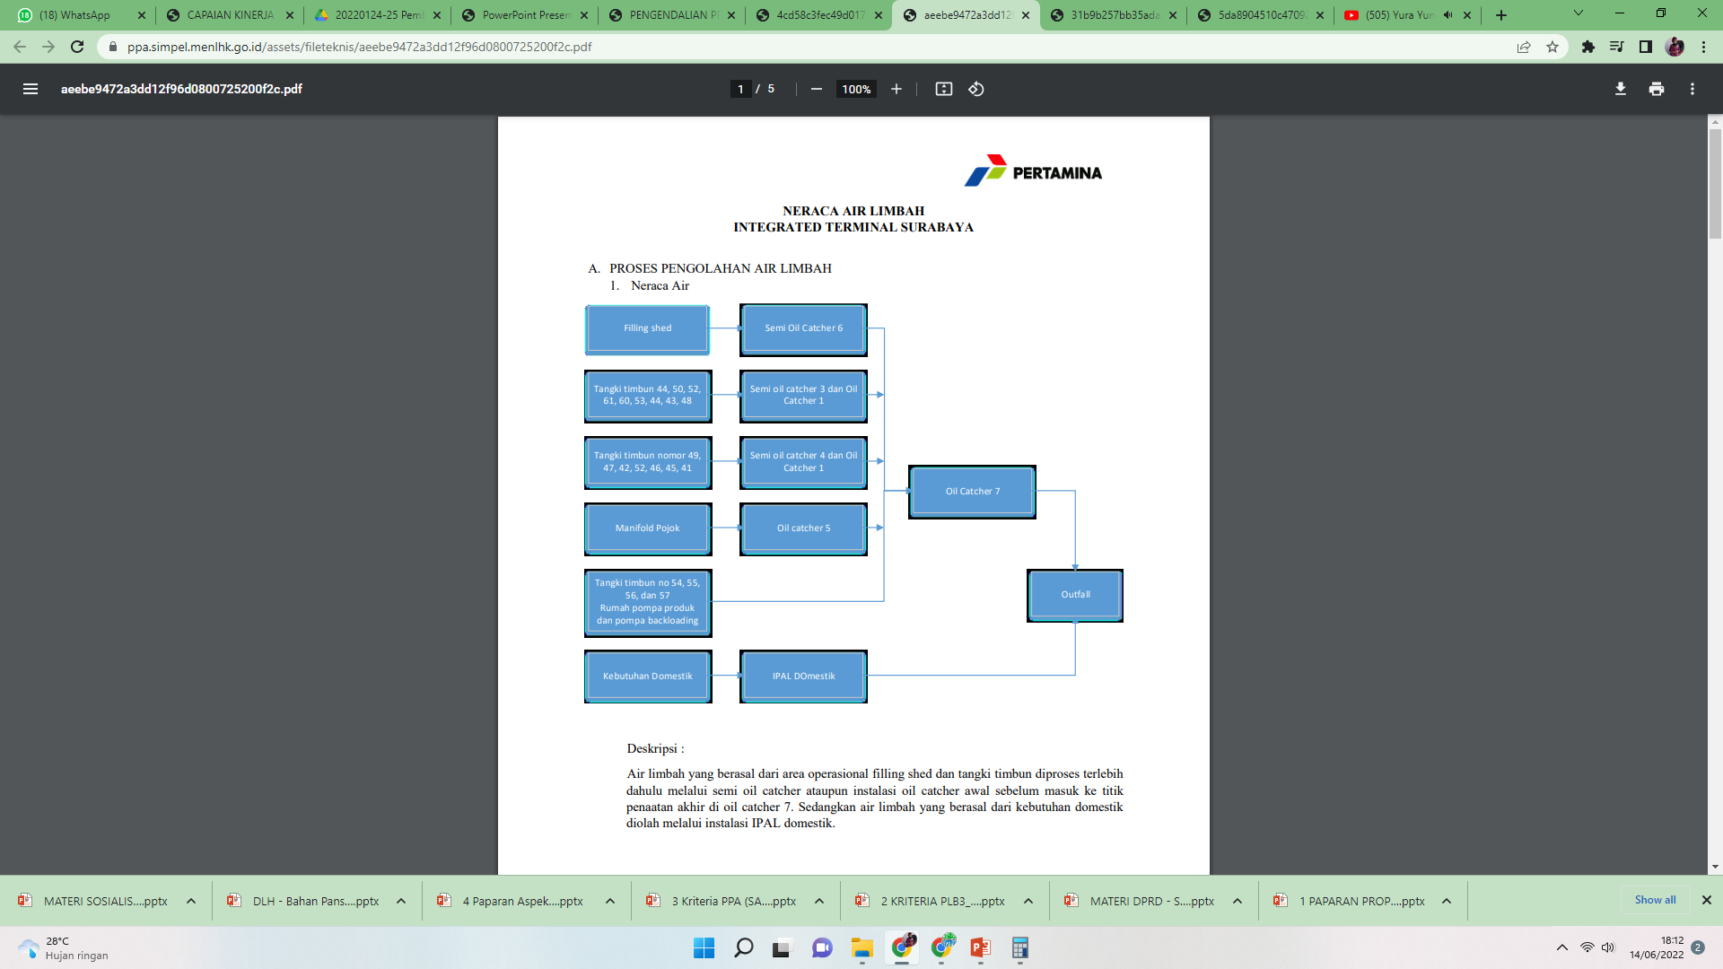
7. Pemenuhan Ketentuan Teknis IPAL
7. Melakukan Identifikasi Seluruh Jenis Air Limbah Yang Dihasilkan (Limbah Proses/Air Pendingin/Air Limbah Drainase/Air Limbah Utilitas/Limbah Domestik, Dan Lainnya)
@dlhjatim
@ppkl_dlh.jatim

Slide 15
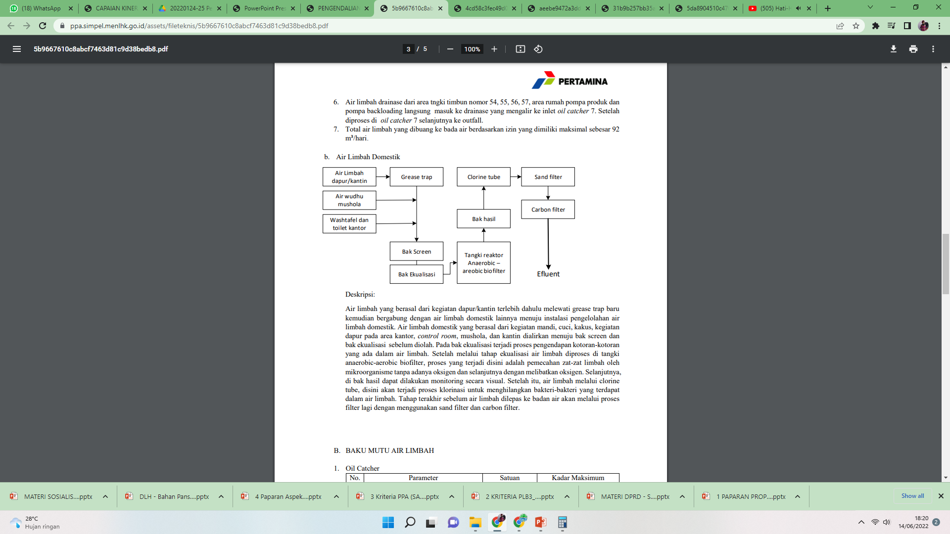
7. Pemenuhan Ketentuan Teknis IPAL
8. Melakukan Identifikasi Terhadap Sumber Air Limbah, Dan Cara Pengolahannya
@dlhjatim
@ppkl_dlh.jatim

Slide 16
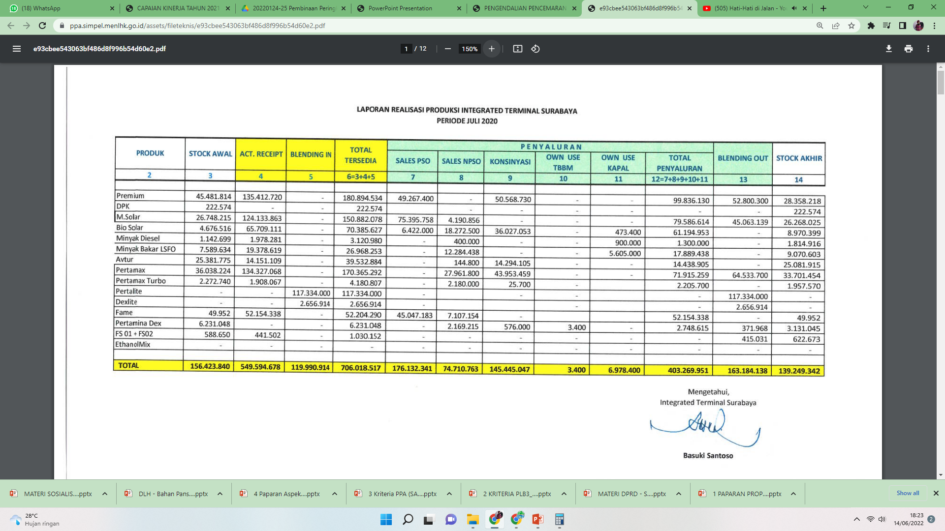
7. Pemenuhan Ketentuan Teknis IPAL
9. Mencatat Bahan Baku Dan Produksi Senyatanya Harian
TTD Manajemen
@dlhjatim
@ppkl_dlh.jatim

Slide 17
7. Pemenuhan Ketentuan Teknis IPAL
10. Tidak Melakukan By Pass Air Limbah (Neraca Air)
@dlhjatim
@ppkl_dlh.jatim

Slide 18
THANK YOU
BIDANG PPKL – DLH PROVINSI JAWA TIMUR
Follow us for more information on Instagram
@dlhjatim dan @ppkl_dlh.jatim

